Slide 1
SMRTNÁ NEDEĽA PAŠIE

Slide 2
PREDSPEV
Kňaz: 1. Otče nebeský, Stvoriteľu
sveta, Bože,Kyrie eleison!
Zbor: Bože, zmiluj sa
nad nami!

Slide 3
Kňaz : Synu, Vykupiteľu sveta, Bože,
Kyrie eleison!
Zbor: Kriste, zmiluj
sa nad nami!

Slide 4
Kňaz: Duchu svätý, Posvätiteľu sveta,
Bože, Kyrie eleison!
Zbor: Bože, zmiluj
sa nad nami!

Slide 5
Pieseň ES 112,1,7 1.Smutný čas, pôstny čas, premýšľaj, človeče, zanechaj rozkoše, obráť svoje srdce, mysli na smrť Pána svojho, že On trpel za každého i teba hriešneho.

Slide 6
7. Preto, ó človeče, / upri zrak na Neho, / na kríži pre teba / umierajúceho, / ľutuj a plač, čiň pokánie, / kým je čas na zmilovanie; / len v Ňom máš spasenie.

Slide 7
ANTIFÓNA: Kňaz: Ó, Hospodine, pamätaj na svoje zľutovanie. Zbor: A na svoju milosť, ktorá je odvekov. KOLEKTA spievaná modlitba Zbor: Amen, amen, amen

Slide 8
Pieseň: ES 117,3 Mel: Baránok, hľa, nesie viny V tomto tichom pôstnom čase chcem pri Tebe, Kriste, dlieť, pre mňa kráčaš na Golgotu, za hriešneho ideš mrieť; znášaš hanu i urážky, berieš na seba kríž ťažký, platíš za hriech všetkých nás; bičujú Ťa, hrozne trpíš, krvavým sa potom potíš, strýznený si, Pane náš.

Slide 9
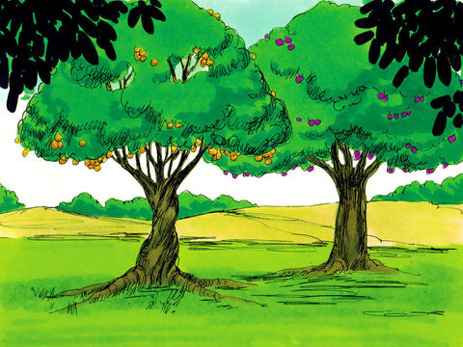
Hriech človeka Text: 1M 2,7-9,16-17; 3,1-7

Slide 10
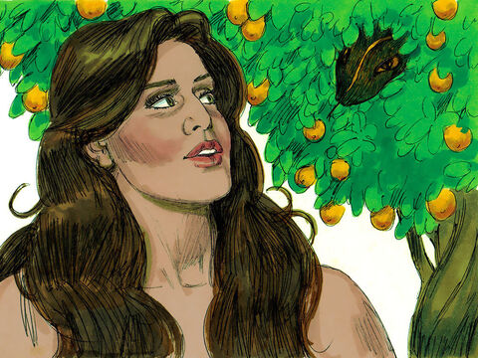

Slide 11
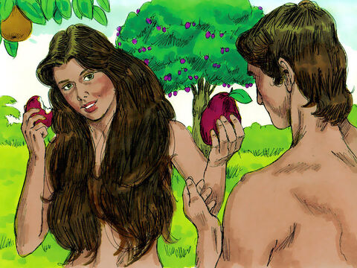

Slide 12
Pieseň: ES 105; 2 Mel: Pane, tisíckrát vítam Ťa Uzdrav moju dušu, Pane, hriechom ťažko ranenú, očakávam zľutovanie, uľav srdcu biednemu; že som zhrešil, uznávam, viny svoje vyznávam, verím, Lekár môj láskavý, Tvoja milosť ma uzdraví.

Slide 13
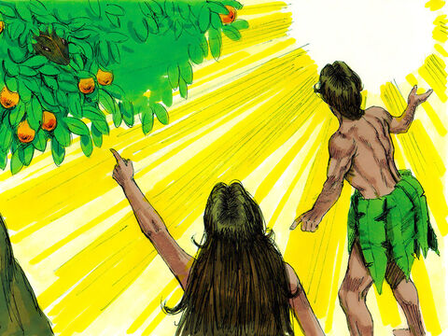
Hriechom stráca človek spoločenstvo s Bohom Text: 1M 3,17nn

Slide 14
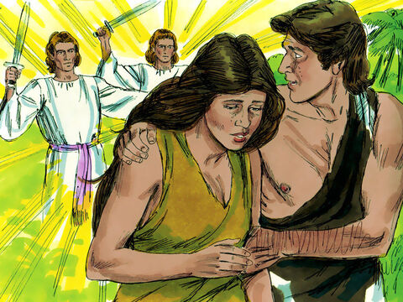

Slide 15
Pieseň: ES 333; 3 Mel. Srdce čisté stvor mi, Pane Nezavrhuj ma od seba, hoc by som to zaslúžil, / najmilší môj Otče z neba, veď ma Ježiš vykúpil, / i za mňa sa obetoval, milosť svoju mi daroval, človeku stratenému.

Slide 16
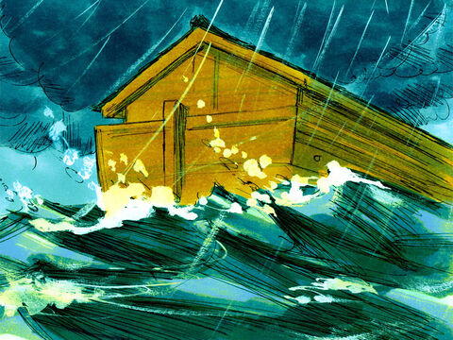
Potopa upozorňuje na Boží hnev Text: 1M 6,11 nn

Slide 17
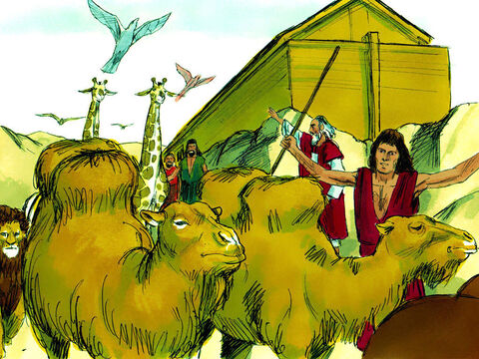

Slide 18
Pieseň: ES 97; 2 Mel: Láska svätá, počuj ma Spasiteľ môj, zachráň ma, človeka hriešneho, len v Tebe každý deň mám Záchrancu živého; chcem Ťa verne nasledovať, s Tebou aj v kríži vytrvať. Takto Ťa, takto Ťa, takto Ťa oslavovať, vždy milovať. Ach, príď, môj Ježiši, pozdvihni ma, zo všetkých ťažkostí a obživ ma zomdleného!

Slide 19
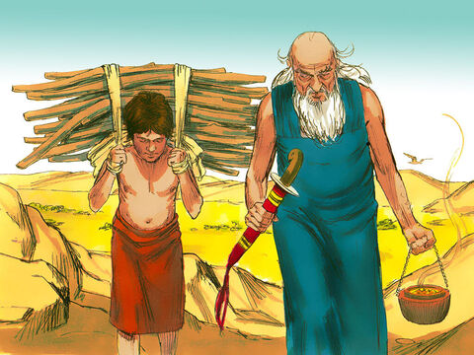
Boh si vyhliadne baránka Text: 1 M 22,1-2.6-8.13

Slide 20
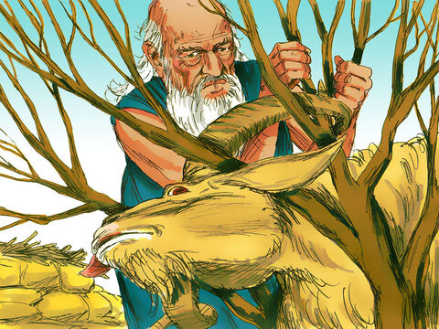

Slide 21
Pieseň: ES 110; 1 Pred Tebou sa skláňame, Baránok Boží nevinný, a chválu Ti vzdávame, ó Spasiteľ náš jediný; Ty si mocne zvíťazil, smrť si navždy porazil; Buď Ti večná chvála, ó, Pane Ježiši!

Slide 22
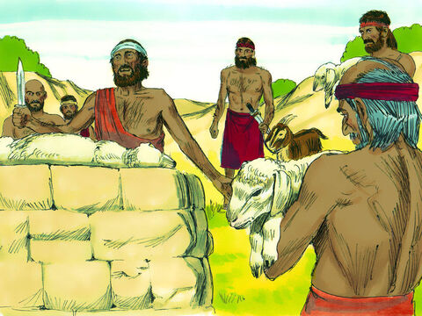
Krv baránka zachraňuje Text: 2M 12,1-13

Slide 23
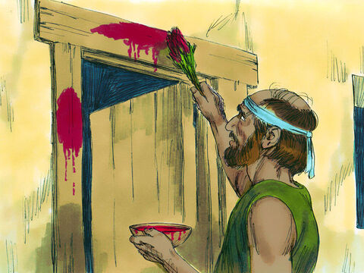

Slide 24
Pieseň: ES 104; 1,2 1. Ó, krv drahá, sláva naša, ktorú vylial Pán Ježiš, keď za viny hriešnikov pribili Ho na kríž.

Slide 25
2. Skrop ma svojou krvou svätou, a v ranách daj spočinúť, keď ma hryzie svedomie, nedaj mi zahynúť.

Slide 26
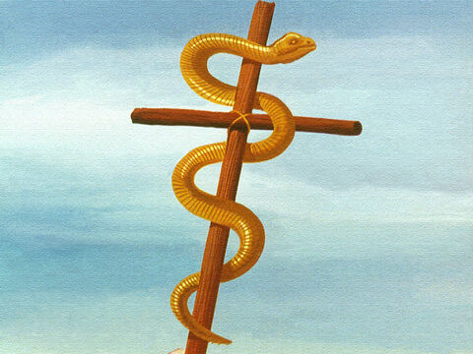
Následky nedôvery voči Božiemu vedeniu Text: 4M 21,4-8

Slide 27
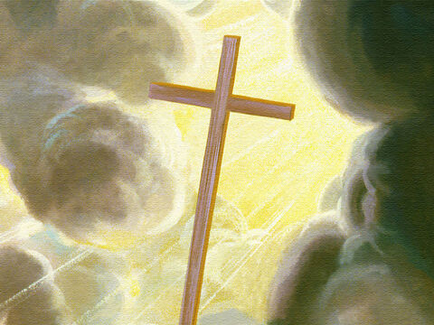

Slide 28
Pieseň: ES 114; 1 Ten na kríži moja spása, moja láska, moja česť, každá márna žiadosť vzdiaľ sa, i to, v čom stálosti niet. Pokušenia plný svet do hriechu by ma chcel zviesť; ten na kríži moja spása, k Nemu stále utiekam sa.

Slide 29
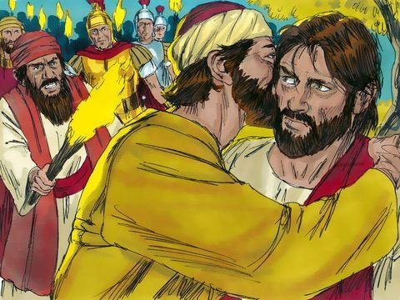
Úklady a zrada spôsobujú bolesť Text: Ž 41,6nn, Jer 20,10nn

Slide 30
Pieseň: ES 486; 2 Mel: Čo môj Boh chce Nech proti mne ľstivo, silne diabol, svet sa oborí, môj Boh a Pán najlepšie sám nepriateľov pokorí. Keď mám Teba blízko seba, milosť Ducha Svätého, nebojím sa, nedesím sa smrti ni diabla zlého.

Slide 31
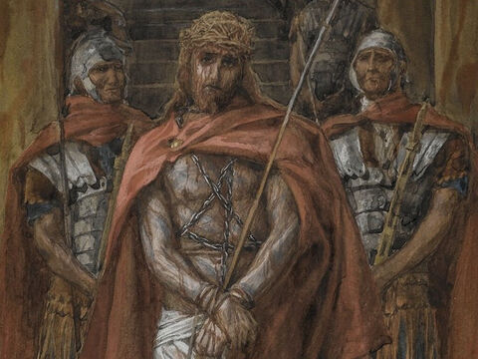
Hospodinov služobník znesie potupu Text: Iz 50,6-9a

Slide 32
Pieseň: ES 526; 1 Mel: Kto len na Boha sa spolieha Pokorne, tíško, milá duša znášaj ťažký kríž, bolesti, pamätaj, že to Boh dopúšťa, dá však i pomoc z výsosti! Preto, nech sa, čo chce deje, len v Bohu skladaj nádeje.

Slide 33
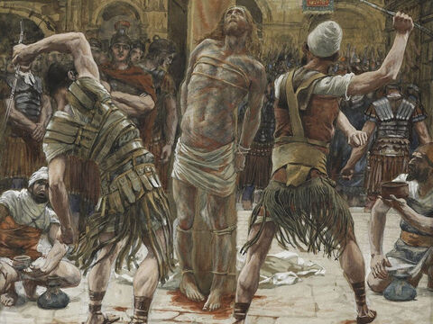
Trpiaceho služobníka Hospodin neopustí Text: Iz 53,1-5

Slide 34
Pieseň: ES 491; 1 Na Krista svoje hriechy som zložil už cele, veď On, Baránok tichý, ich niesol na tele. Môj hriech a moju vinu skryl On do svojich rán: Bez Neho duše hynú, /: ja však v Ňom spásu mám:/

Slide 35
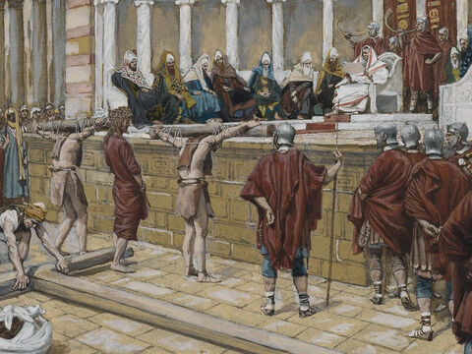
Pre naše poblúdenie, musel On trpieť ako zločinec Izaiáš 53,6-10

Slide 36
Pieseň: ES 94; 1 Kriste, muž bolesti, až na smrť utýraný,/ som Tvojej milosti / vždy vďakou zaviazaný za všetky tie rany, /za bolesť nesmiernu, /ktorou si zaplatil tú najvyššiu cenu.

Slide 37
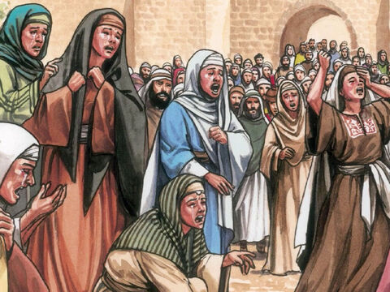
Duch Boží umožňuje pochopiť Kristovu smrť Zachariáš 12,10-11

Slide 38
Pieseň: ES 120; 3 Mel: Ach, ja biedny, úbohý hriešnik Ach Bože, keď takto pozerá duch môj na tie hrozné rany, hlboký žiaľ mi srdce zviera, že človek si nebies brány zavrel tak, že jeho vina žiadala smrť Tvojho Syna.

Slide 39
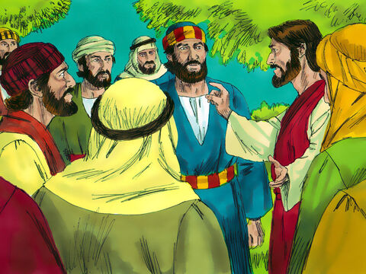
Ježiš predpovedá svoje utrpenie, smrť a vzkriesenie Mt 16,21 nn; Mk 8,31 nn Lk 9,22nn

Slide 40
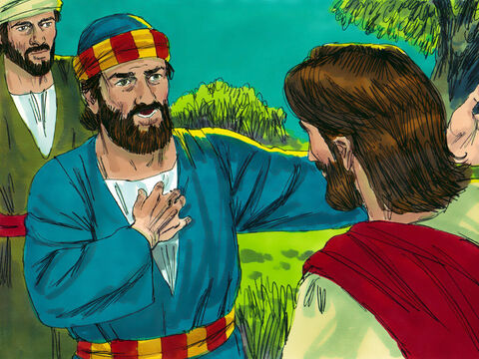

Slide 41
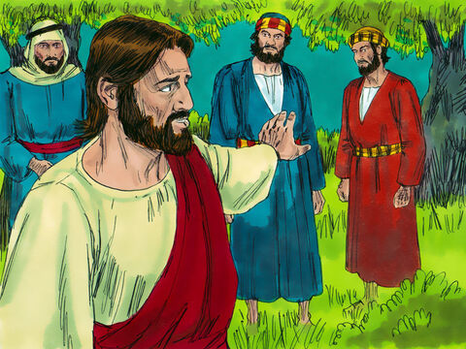

Slide 42
Pieseň: ES 544; 2 Mel: Srdce čisté stvor mi, Pane Hoc by som svet celý získal, všetky jeho poklady, duši pritom uškodiť mal, ktože mi to nahradí? Bohatstvo a svetská sláva milosť a spásu nedáva, na cestu k nej nevedie.

Slide 43
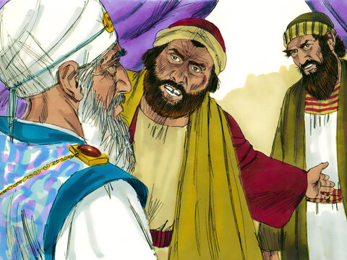
Kaifáš nechtiac predpovedá spasiteľný význam Ježišovej smrti J 11,45-56

Slide 44
Pieseň: ES 460; 1 Kde si, môj premilý Ježiši Kriste, a kde Ťa hľadať mám, na ktorom mieste? Zaskvej sa v temnote veď si jasný, bez Teba žiť nechcem, veď si krásny.

Slide 45
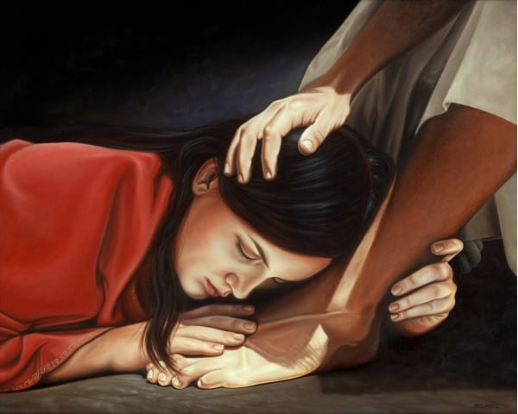
Pomazanie Ježiša v Betánii Text: J 11,57 Mt 26,6-16 Mk 14,3-9 J 12,1-8

Slide 46
Pieseň: ES 454; 1,2,6 Mel: Dobrý boj som na svete 1. Ježiši, keď sa Tvoja / milosť mi zjavila / akože duša moja by Ťa opustila / a šla radšej za klamnou telesnou žiaďosťou, ako za zasľúbenou nebeskou radosťou?

Slide 47
2. Však Ty si ten jediný, / kto na mňa pamätal, / opustili ma iní, / Ty si sa ma zastal, / aj hriechom raneného, / ktorý zahynúť mal. / Ako by som z celého / srdca neďakoval?

Slide 48
6. Ani život, trápenie, čo človeka mučí, / sláva, hanba, môj Pane, / nič nás nerozlúči; preto na Tebe staviam duše hrad bezpečný, v Tebe základ spásy mám, v Tebe život večný.

Slide 49
KÁZEŇ SLOVA BOŽIEHO MODLITBA

Slide 50
OZNAMY POŽEHNANIE

Slide 51
Pieseň: ES 448; 1 Chcem Ťa milovať, moja sila, chcem Ťa milovať, moja česť! Nech zdroj každého môjho diela a myšlienok len v Tebe je; chcem Ťa milovať oddane, Ježiši Kriste, môj Pane.

Slide 52
Chcem Ťa milovať, moja radosť, Ty Darca môjho spasenia! Chcem Ťa milovať celý život, v dňoch pohody aj súženia; i keď sa smrť raz priblíži, chcem Ťa milovať, Ježiši!

Slide 53
Po krátkej prestávke bude SPOVEĎ a VEČERA PÁNOVA

Slide 54
Spracovala M.Hroboňová CZ ECAV Lučenec

